Slide 1

4.3 对数函数
第4章 幂函数、指数函数与对数函数
沪教版（2020）必修第一册

Slide 2
1
理解对数函数的概念.
学习任务
2
掌握对数函数的性质.
3
了解对数函数在生产实际中的简单应用.

Slide 3
1
新课导入

Slide 4
问题 今天有多少个同学发烧？最近细菌感染沿着，我们构造一个感染人数的函数y＝2^{x}.
x | 1 | 2 | 3 | … | 10 | …
y | 2 | 4 | 8 | … | 1 024 | … | 1 048 576 | 1 073 741 824
在学习指数函数时，我们想知道的是，第几天我们能得到多少人，而现在，我们知道的是，当有1 024人的时候，是在第10天，同学们可以大胆猜测一下，你在第几天可以获得1 048 576人和1 073 741 824人？
提示 根据指数与对数的相互转化，我们知道y＝2^{x}可以化为x＝log₂y，根据对数的运算，我们便可得到是在第20天和30天获得上述人数.

Slide 5
2
知识梳理

Slide 6
对数函数的概念
定义 当a固定，且a>0,a≠1时，x以a为底的对数
y=log₄x
确定了变量y随变量x变化的规律，称为底为a的对数函数(logarithmic function).其中x是自变量，函数的定义域是 .
(0，＋∞)
注意点：
(1)对数函数的系数为1；(2)真数只能是一个x；(3)底数与指数函数的范围相同；(4)对于函数y＝2log₂x等这一类的函数，根据对数的运算法则，它可以化为对数函数，因为它与对数函数y＝ 有相同的定义域和对应关系，故函数相等.

Slide 7
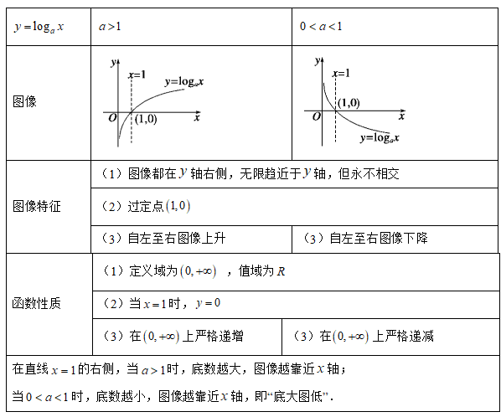
对数函数的性质

Slide 8
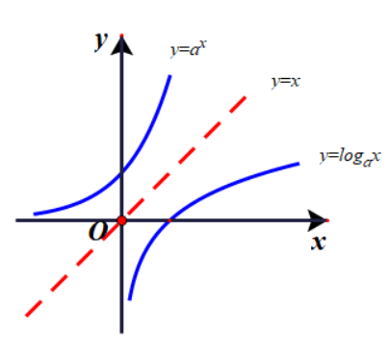
对称性

Slide 9
对数方程、不等式

Slide 10
对数方程、不等式

Slide 11
3
题型总结

Slide 12
题型一 对数函数的定义
例1
下列函数表达式中,对数函数有( )
①y=log_{x}2;②y=log_{a}x(a∈R);③y=log₈x;④y=lnx;⑤y=log₃(x+2);
⑥y=2log₄x;⑦y=log₂(x+1).
(A)1个 (B)2个 (C)3个 (D)4个
√
解析:由于①中自变量出现在底数上,所以①不是对数函数;由于②中底数a∈R不能保证a>0,且a≠1,所以②不是对数函数;由于⑤⑦的真数分别为(x+2),(x+1),所以⑤⑦也不是对数函数;由于⑥中log₄x的系数为2,所以⑥也不是对数函数;只有③④符合对数函数的定义.故选B.

Slide 13
题型二 对数函数的定义域
例2 求下列函数的定义域:
(2)f(x)=log_{(x+1)}(16-4^{x}).

Slide 14
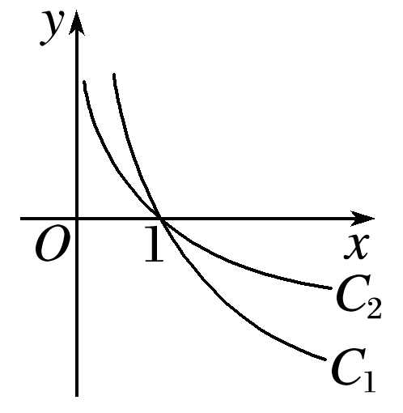
题型三 对数函数的图像
B.
(1)如图，若C₁，C₂分别为函数y＝log_{a}x和y＝log_{b}x的图象，则
A.0<a<b<1 B.0<b<a<1
C.a>b>1 D.b>a>1
例3
解析 作直线y＝1，则直线与C₁，C₂的交点的横坐标分别为a，b，易知0<b<a<1.

Slide 15
题型三 对数函数的图像
(2)若函数y＝log_{a}(x＋b)＋c(a>0，且a≠1)的图象恒过定点(3,2)，
则实数b＝_____，c＝____.
例3
－2 2
解析 ∵函数的图象恒过定点(3,2)，
∴将(3,2)代入y＝log_{a}(x＋b)＋c，
得2＝log_{a}(3＋b)＋c.
又当a>0，且a≠1时，log_{a}1＝0恒成立，
∴c＝2,3＋b＝1，∴b＝－2，c＝2.

Slide 16
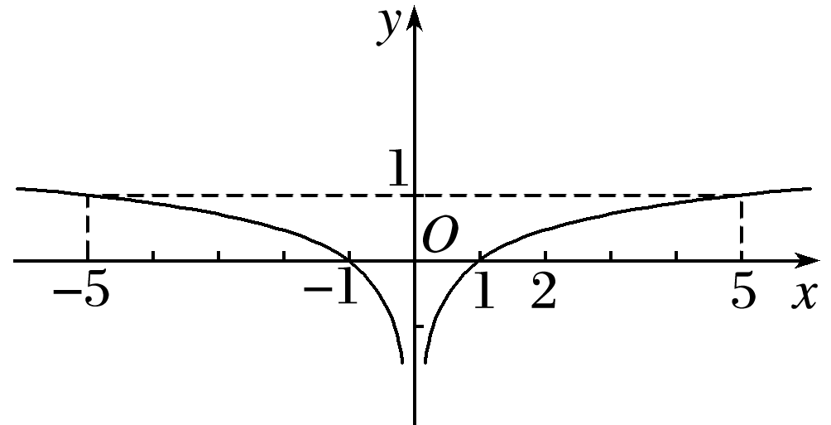
题型三 对数函数的图像
(3)已知f(x)＝log_{a}|x|(a>0，且a≠1)满足f(－5)＝1，试画出函数f(x)的图象.
例3
解 因为f(－5)＝1，所以log_{a}5＝1，即a＝5，
所以函数f(x)＝log₅|x|的图象如图所示.

Slide 17
题型四 比大小
比较下列各组中两个值的大小：
(1)log₃1.9，log₃2；
例4
解 因为y＝log₃x在(0，＋∞)上单调递增，1.9<2，
所以log₃1.9<log₃2.
(2)log₂3，log_{0.3}2；
解 因为log₂3>log₂1＝0，log_{0.3}2<log_{0.3}1＝0，
所以log₂3>log_{0.3}2.

Slide 18
题型四 比大小
例4
(3)log_{a}π，log_{a}3.14(a>0，且a≠1)；
解 当a>1时，函数y＝log_{a}x在(0，＋∞)上单调递增，
则有log_{a}π>log_{a}3.14；
当0<a<1时，函数y＝log_{a}x在(0，＋∞)上单调递减，
则有log_{a}π<log_{a}3.14.
综上所述，当a>1时，log_{a}π>log_{a}3.14；
当0<a<1时，log_{a}π<log_{a}3.14.

Slide 19
题型五 解不等式
解下列关于x的不等式：
例5
(1)
所以原不等式的解集为{x|0<x<2}.

Slide 20
题型五 解不等式
(2)log_{a}(2x－5)>log_{a}(x－1)；
例5
综上所述，当a>1时，原不等式的解集为{x|x>4}；

Slide 21
题型六 对数函数的应用
例6
某企业2019年全年投入研发资金1亿元，为激励创新，该企业计划今年后每年投入的研发资金比上年增长8%，则该企业全年投入的研发资金开始超过 亿元的年份是
(参考数据：lg 1.08≈0.033，lg 2≈0.301，lg 3≈0.477)
A.2020 B.2021 C.2022 D.2023
√

Slide 22
题型六 对数函数的应用
解析 设2020年为第一年，由题意得2020年投入的研发资金为(1＋8%)，
2021年投入的研发资金为(1＋8%)²，…，
则第x年投入的研发资金为(1＋8%)^{x}，

Slide 23
4
课堂练习

Slide 24
1.下列函数是对数函数的是_____(填序号).
①y＝log_{a}(5＋x)(a>0且a≠1)；②y＝ ；③y＝log₃(－x)；④y＝
(x>0且x≠1).
②
解析 ①和③中自变量不是x，所以不是对数函数，
④中底数是x，不是常数；
②符合对数函数的特征，所以是对数函数.

Slide 25
2.求下列函数的定义域.
(2)y=lg(2-lg x).

Slide 26
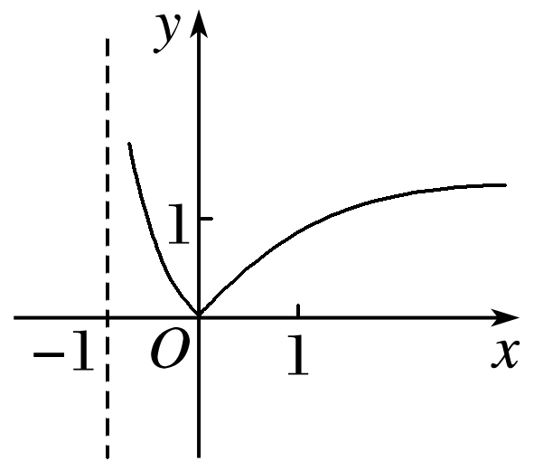
3.画出函数y＝|log₂(x＋1)|的图象，并写出函数的值域.
解 函数y＝|log₂(x＋1)|的图象如图所示.
由图象知，其值域为[0，＋∞).

Slide 27
4.已知对数函数的图象过点M(9，－2)，则此对数函数的解析式为
A.y＝log₂x B.y＝log₃x
C. D.
√
解析 设f(x)＝log_{a}x(a>0且a≠1)，
∵对数函数的图象过点M(9，－2)，∴log_{a}9＝－2，
∴f(x)＝ .

Slide 28
5.函数f(x)＝log_{a}x＋a²－2a－3为对数函数，则a＝_____.
3
6.某公司为了业务发展制定了一个激励销售人员的奖励方案，在销售额为x万元时，奖励y万元.若公司拟定的奖励方案为y＝2log₄x－2，某业务员要得到5万元奖励，则他的销售额应为_____万元.
128
解析 由题意得5＝2log₄x－2，
即7＝log₂x，得x＝128.

Slide 29
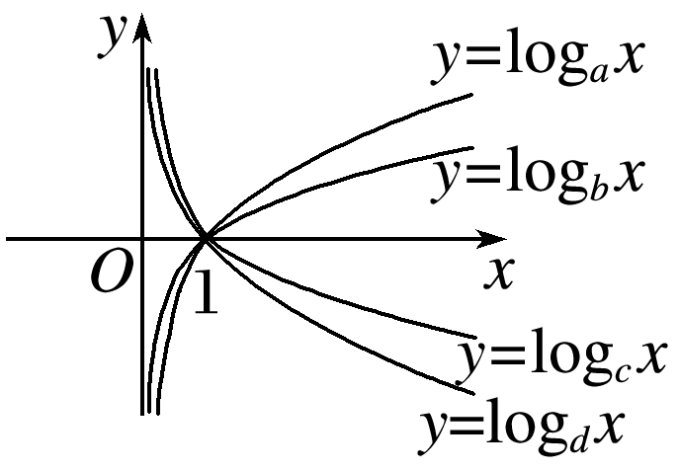
7.函数y＝log_{a}x，y＝log_{b}x，y＝log_{c}x，y＝log_{d}x的图象如图所示，则a，b，c，d的大小顺序是
A.1<d<c<a<b B.c<d<1<a<b
C.c<d<1<b<a D.d<c<1<a<b
√
解析 令函数y＝log_{a}x，y＝log_{b}x，y＝log_{c}x，y＝log_{d}x取同样的函数值1，得到的自变量的值恰好分别是a，b，c，d.
直线y＝1从左到右依次与上述四个函数的图象交于A(c,1)，B(d,1)，C(a,1)，D(b,1)，从而得出c<d<a<b.又a>1，b>1，d<1，c<1，∴c<d<1<a<b.

Slide 30
8.设a＝log₃7，b＝2^{1.1}，c＝0.8^{3.1}，则
A.b<a<c B.c<a<b
C.c<b<a D.a<c<b
√
解析 ∵a＝log₃7，∴1<a<2.∵b＝2^{1.1}，∴b>2.
∵c＝0.8^{3.1}，∴0<c<1.即c<a<b.
9.函数y＝log_{a}(x－4)＋2(a>0且a≠1)恒过定点______.
(5,2)
解析 令x－4＝1得x＝5，此时y＝log_{a}1＋2＝2，
所以函数y＝log_{a}(x－4)＋2恒过定点(5,2).

Slide 31
解析 当a>1时，满足条件；

Slide 32
11.若函数y=log₂(mx²-2mx+3)的定义域为R,则实数m的取值范围是 ;

Slide 33
12.若函数y=log₂(mx²-2mx+3)的值域为R,则实数m的取值范围是 ;

Slide 34
13.设f(x)=log_{a}(1+x)+log_{a}(3-x)(a>0,a≠1),且f(1)=2.
(1)求a的值;
解:(1)因为f(1)=2,所以f(1)=log_{a}2+log_{a}2=log_{a}4=2,所以a=2.

Slide 35
5
课堂小结

Slide 36
1.知识清单：
(1)对数函数的概念和定义域.
(2)对数函数的图象及性质.
(3)利用对数函数的图象及性质比较大小.
(4)利用单调性解对数不等式.
(5)对数函数模型的简单应用.
2.方法归纳：待定系数法、分类讨论、数形结合法、转化法.
3.常见误区：易忽视对数函数底数有限制条件.

Slide 37
Thank you for your attention
回家作业：完成4.3 对数函数分层练习

